Slide 1

DEPARTAMENTO DE MAYORDOMÍA

Slide 2


Prosperando para salvación
10

Slide 3
Yo soy Dios, tu creador; yo te formé desde antes que nacieras, y vengo en tu ayuda.
Isaías 44: 2, TLA

Slide 4

El Razonamiento Matemático en lo Cotidiano
Aplicación Natural
Empleamos el razonamiento matemático en casi todas las actividades cotidianas.
Ejemplo Práctico
Contar dos tenedores y tres cucharas, y añadir dos cucharas más, es similar a 2X + 3Y + 2Y.
Bloqueo Mental
Muchos estudiantes se intimidan ante las variables X, Y y Z, bloqueando el proceso lógico natural.

Slide 5

Las Matemáticas y las Relaciones Gráficas
Representación Gráfica
Las matemáticas permiten representar gráficamente relaciones entre variables mediante innumerables puntos en un plano.
Espacio Tridimensional
Una curva en un espacio XYZ está formada por infinitos puntos posicionados dentro del plano.
Cálculo Diferencial
Define la pendiente en cada punto, ayudando a determinar si las posiciones generan tendencia al alza o a la baja.

Slide 6
Ejemplo Práctico: Encuestas Electorales
Situación Actual
Candidato A: 58% de probabilidades. Candidato B: 42% de probabilidades.
Encuestas Previas
Candidato A: 70% → 62%. Candidato B: 30% → 42%.
Tendencia Descendente
El candidato A muestra una tendencia a la baja, sugiriendo disminución de posibilidades.
Tendencia Ascendente
El candidato B muestra crecimiento continuo, con pendiente positiva en su curva.

Slide 7

La Prosperidad: ¿Tendencia o Posición?
La prosperidad se refiere más a una tendencia hacia el bienestar que a la posición actual de una persona. No se mide por el estado material o emocional en un momento determinado, sino por la dirección divina. Atravesar dificultades no indica que Dios no esté obrando. Puede estar desarrollando nuestra resiliencia.

Slide 8
De cierto os digo: Entre los que nacen de mujer no se ha levantado otro mayor que Juan el Bautista; pero el más pequeño en el reino de los cielos, mayor es que él.
Mateo 11: 11

Slide 9
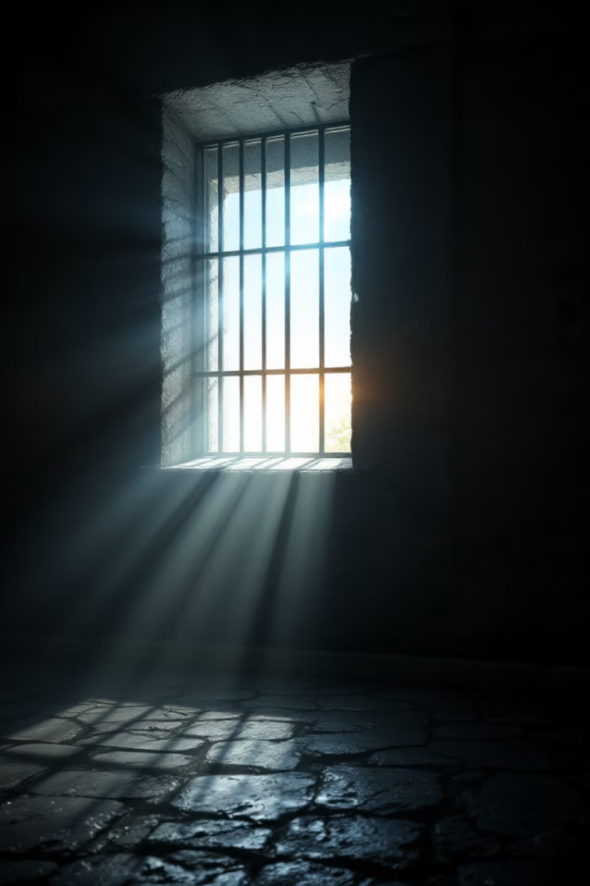
El Caso de Juan el Bautista
Declaración de Jesús
Jesús declaró que no había profeta más grande que Juan el Bautista (Mateo 11:11).
Situación Real
Juan estaba encarcelado, esperando su inminente muerte.
Perspectiva Espiritual
Desde el punto de vista espiritual, Juan estaba prosperando hacia la vida eterna.

Slide 10
Tendencias Opuestas: Material vs. Espiritual
Éxito Material
Cuando Dios nos prospera materialmente, corremos riesgo de descuidar nuestra relación con Él.
Crecimiento Espiritual
Solemos prosperar más espiritualmente durante épocas de necesidad que en tiempos de abundancia.
Evaluación Correcta
Lo que parece desfavorable no siempre es maldición, ni la prosperidad material necesariamente es bendición.
Análisis de Tendencias
Es útil evaluar nuestras tendencias a lo largo del tiempo, más que enfocarnos en el estado actual.

Slide 11
Yo soy Dios, tu creador; yo te formé desde antes que nacieras, y vengo en tu ayuda.
Isaías 44: 2, TLA

Slide 12
conforme al propósito eterno que hizo en Cristo Jesús nuestro Señor.
Efesios 3: 11

Slide 13
Las cosas que se escribieron antes, para nuestra enseñanza se escribieron, a fin de que, por la paciencia y la consolación de las Escrituras, tengamos esperanza.
Romanos 15: 4

Slide 14
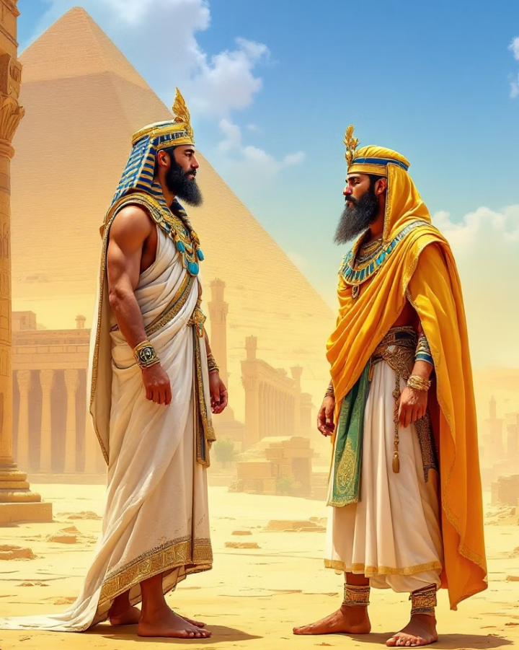
La Historia de José: Lecciones de Prosperidad
José representa uno de los mejores ejemplos de prosperidad en la Biblia. Su historia sintetiza muchos principios estudiados anteriormente.

Slide 15
Tu padre mandó antes de su muerte, diciendo: “Así diréis a José: ‘Te ruego que perdones ahora la maldad de tus hermanos y su pecado, porque te trataron mal’”; por eso, ahora te rogamos que perdones la maldad de los siervos del Dios de tu padre.
Génesis 50: 16-17

Slide 16
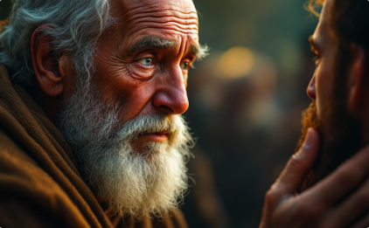


El Perdón de José
Momento Emotivo
A los 56 años, tras la muerte de Jacob, José lloró cuando sus hermanos pidieron perdón.
Reflexión Profunda
José repasó su vida: el odio de sus hermanos, la esclavitud, la cárcel y su ascenso en Egipto.
Transformación Divina
Dios transformó el sufrimiento de José en un proyecto de salvación sin límites.

Slide 17
No tengan miedo. ¿Acaso estoy en lugar de Dios? Ustedes pensaron hacerme mal, pero Dios cambió todo para bien, para hacer lo que hoy vemos, que es darle vida a mucha gente. Así que no tengan miedo. Yo les daré de comer a ustedes y a sus hijos.
Génesis 50: 19-21, RVC

Slide 18
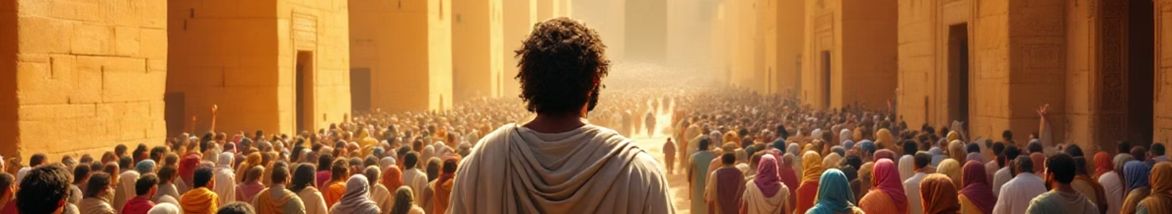
El gran Principio: Reconocer el Plan Divino
Propósito Revelado
José comprendió que su llamado era "darle vida a mucha gente".
Alcance Universal
A través de él, faraón, Egipto, su familia e incluso sus enemigos fueron salvados.
Impacto Histórico
Israel obtuvo una plataforma para formarse como pueblo, permitiendo la llegada de Cristo.

Slide 19

El Propósito Divino de Salvación
Instrumentos de Salvación
Dios busca "Josés" modernos comprometidos con su propósito.
Zombis Espirituales
Muchos respiran pero están muertos espiritualmente.
Propósito Cristiano
Fuimos creados para llevar vida eterna a muchas personas.

Slide 20
El Testimonio Personal
EL NO CREYENTE
“¿Cómo puedes dedicar tiempo a ir a la cárcel para estudiar la Biblia con personas que ni siquiera conoces?”
“En tu lugar, yo disfrutaría la vida”
EL CREYENTE
“Nunca lo entenderás, a menos que seas salvo. Necesitas un filtro espiritual que hoy no tienes”.
Muchos cristianos invierten sus vidas en cosas que Dios nunca mandó, esperando prosperidad.

Slide 21
Te haré entender, y te enseñaré el camino en que debes andar; sobre ti fijaré mis ojos.
Salmo 32: 8

Slide 22

LA PREPARACIÓN DE UN MAYORDOMO

Slide 23
Al ver José la mala conducta de sus hermanos, se afligía mucho; se atrevió a reprenderlos suavemente, pero esto despertó tanto más el odio y el resentimiento de ellos. A José le era insufrible verlos pecar contra Dios, y expuso la situación a su padre, esperando que su autoridad los indujera a enmendarse.
Patriarcas y profetas, 186

Slide 24
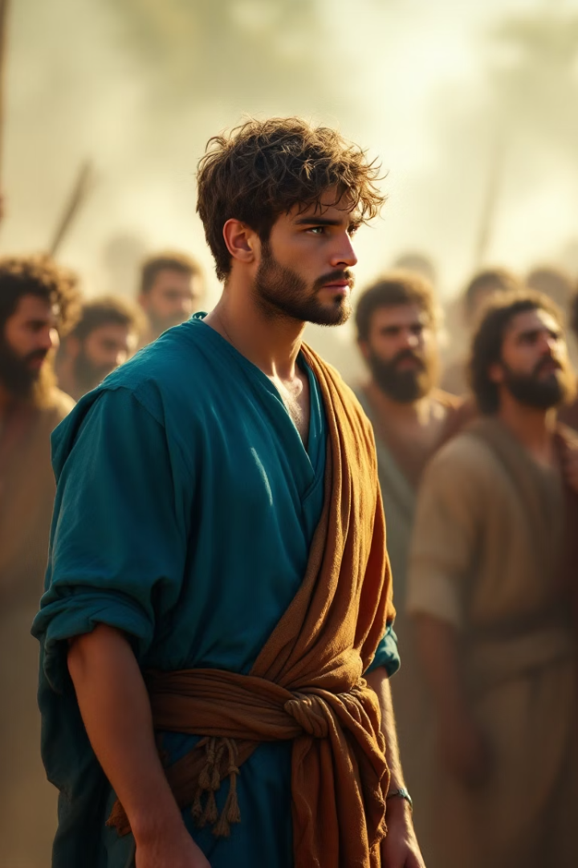
Casa de Potifar
Venta como Esclavo
Sus hermanos conspiraron contra él, vendiéndolo como esclavo a los 17 años.
Conexión Política
Dios tejía un plan que conectaría a José con el mundo político de Egipto.
Aprendizaje Administrativo
Durante once años aprendió el idioma egipcio y los principios de administración.

Slide 25
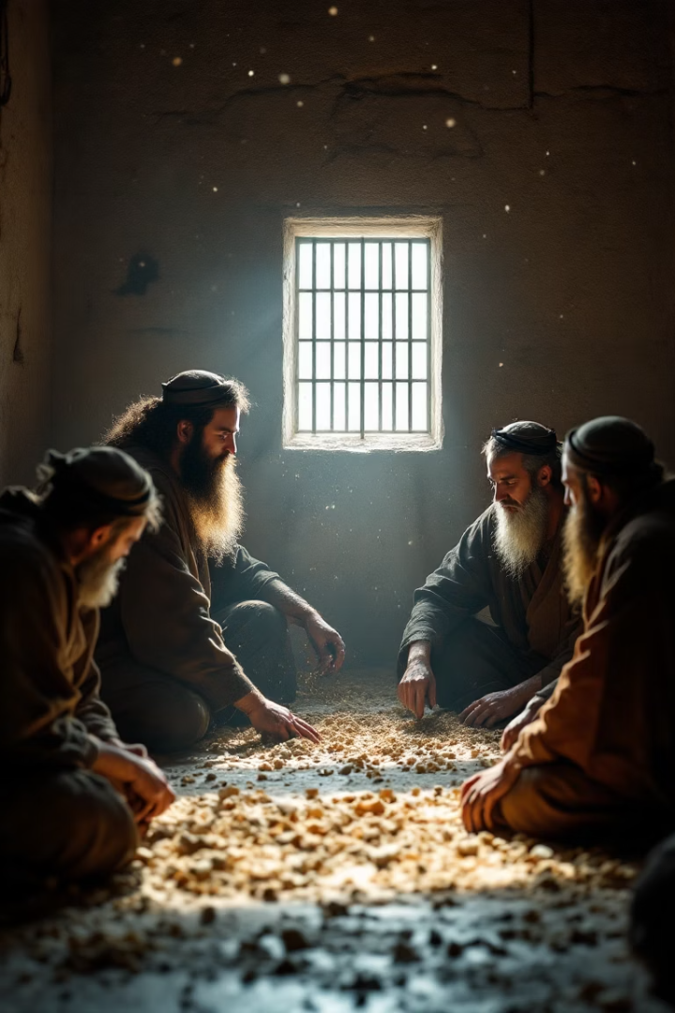
La Cárcel
Fue un encarcelamiento Injusto
Era una cárcel para los presos del rey
«Jehová estaba con José» (Génesis 39: 23)
Conoció sobre la corte.
Desarrolló su capacidad administrativa.

Slide 26
La Oportunidad Divina
Una conspiración contra faraón llevó al copero y al panadero a la cárcel.
Dios permitió que ambos tuvieran sueños relacionados con sus destinos.
José interpretó correctamente sus sueños, que se cumplieron como predijo.
Pasaron dos años adicionales antes de que Dios lo colocara en la administración del imperio.

Slide 27
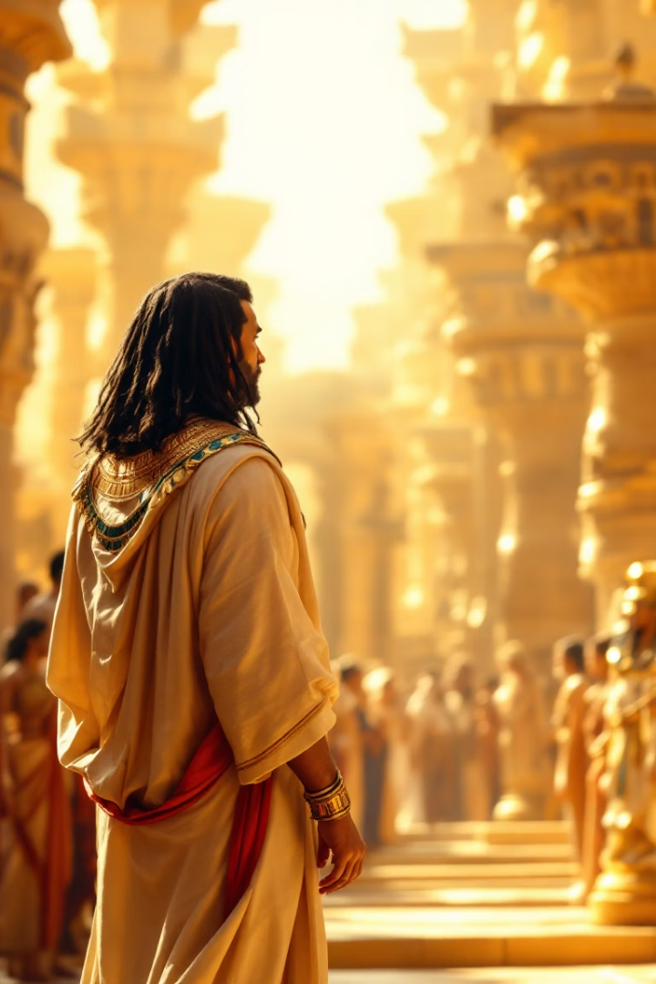
El Ascenso de José
30
13
Edad de José
Años de Preparación
Años que tenía cuando fue presentado ante faraón.
Tiempo desde su venta como esclavo hasta su ascenso.
2
Administraciones Previas
Casa de Potifar y cárcel, donde fue probado y aprobado.

Slide 28
el que es fiel en lo poco también lo será en lo mucho.
Lucas 16: 10, NVI

Slide 29
No está en mí; Dios será el que dé respuesta propicia a faraón.
Génesis 41: 16

Slide 30
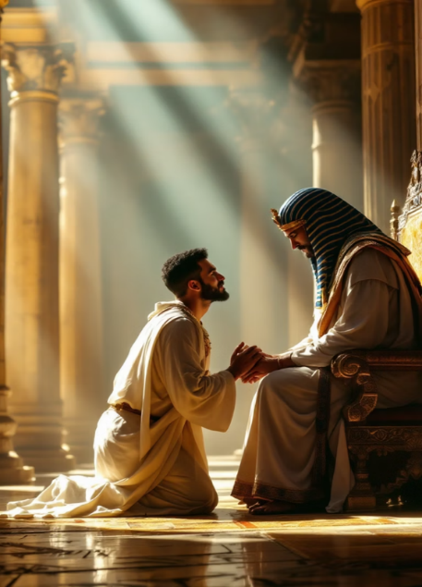
UN MAYORDOMO PRÓSPERO

Slide 31
Por tanto, es necesario que el faraón se provea de un hombre prudente y sabio, y que lo ponga sobre la tierra de Egipto. Haga esto el faraón: ponga gobernadores sobre el país, que recojan la quinta parte de las cosechas de Egipto en los siete años de la abundancia. Junten toda la provisión de estos buenos años que vienen, recojan el trigo bajo la mano del faraón para mantenimiento de las ciudades y guárdenlo. Y esté aquella provisión en depósito para el país, para los siete años de hambre que habrá en la tierra de Egipto; y el país no perecerá de hambre.
Génesis 41: 33-36

Slide 32
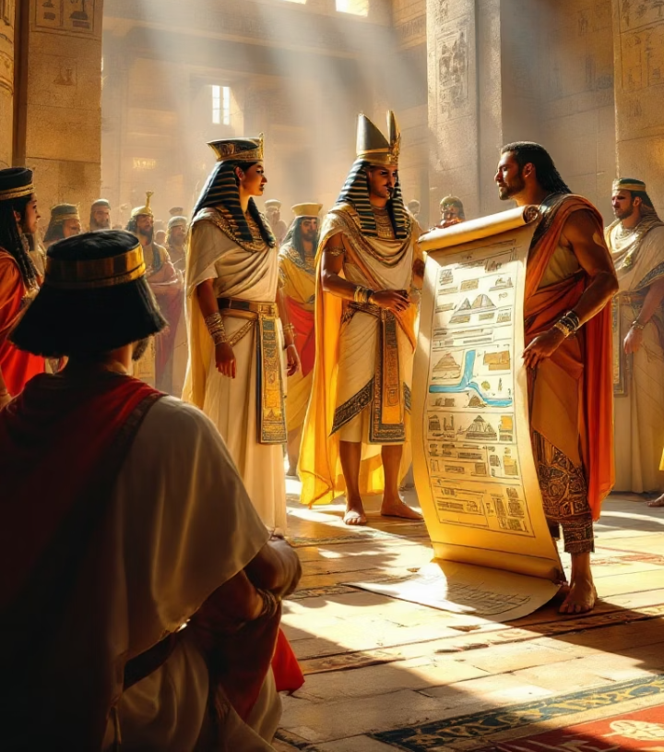
Principio 1: Un buen mayordomo cuenta con un buen plan
Específico
Alcanzable
Medible
Cronometrado

Slide 33
Haga esto el faraón: ponga gobernadores sobre el país, que recojan la quinta parte de las cosechas de Egipto en los siete años de la abundancia.
Génesis 41: 34

Slide 34
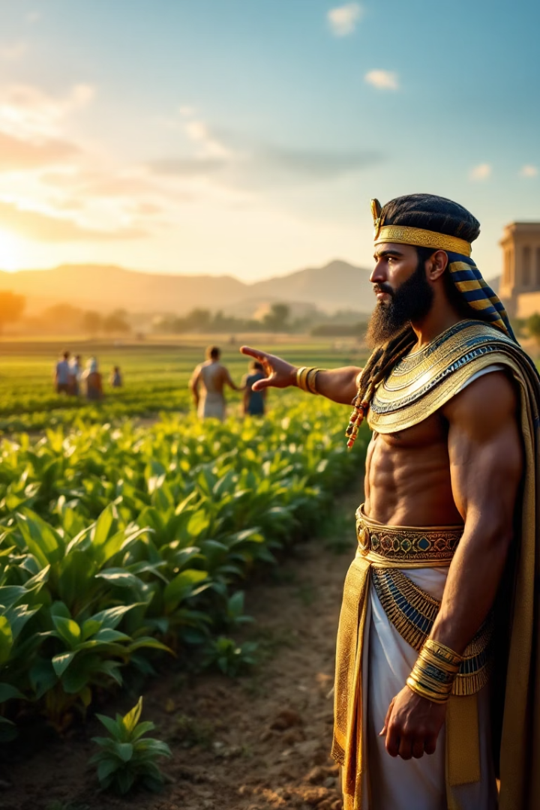
Principio 2: José sabía cuánto era suficiente
Es típico que gastemos más de lo necesario, a veces en una proporción de cinco a uno. En muchas ocasiones, Dios nos ha bendecido abundantemente, y, sin embargo, malgastamos cinco veces más de lo que realmente necesitamos para operar de manera efectiva.

Slide 35
Recogió José trigo como si fuera arena del mar; tanto que no se podía contar, porque era incalculable.
Génesis 41: 49

Slide 36
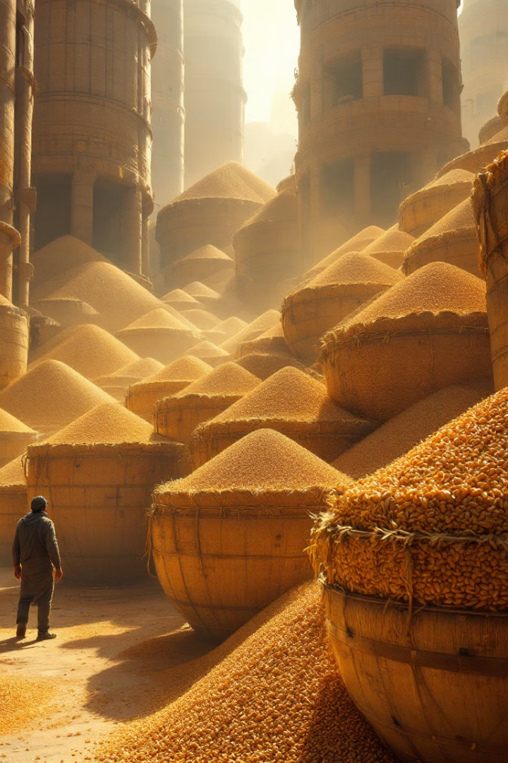
Principio 3: José conocía la importancia del ahorro
Ahorro Metódico
José fue sistemático y disciplinado en el proceso de almacenamiento.
Abundancia Excepcional
Los años de abundancia fueron superiores al promedio habitual de cosecha.
Previsión Acertada
El trigo almacenado cubrió el hambre no solo en Egipto, sino en naciones vecinas.

Slide 37
Y él recogió todo el alimento de los siete años de abundancia que hubo en la tierra de Egipto, y almacenó alimento en las ciudades, poniendo en cada ciudad el alimento de los campos de alrededor.
Génesis 41: 48

Slide 38
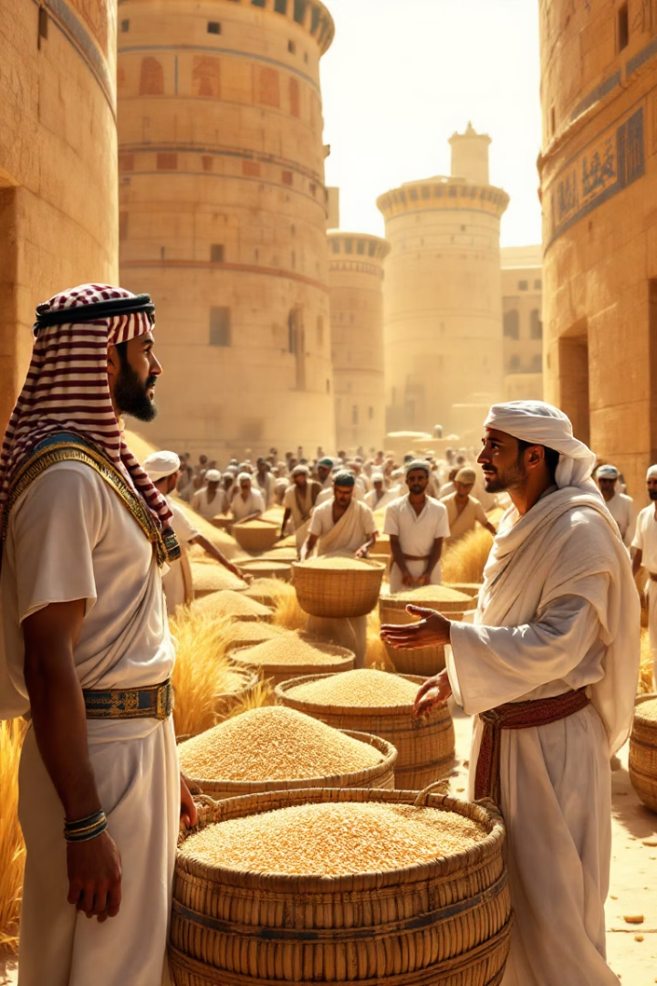
Principio 4: José era excelente en su trabajo
Excelencia Laboral
Disciplina Clave
Organización Eficiente
¿Has visto hombre diligente en su trabajo? Delante de los reyes estará; no estará delante de los de baja condición. (Proverbios 22:29)

Slide 39

Principio 5: José era íntegro y fiel
Integridad Sexual
Cuando fue acosado por la esposa de Potifar, José no sucumbió y permaneció íntegro.
Lealtad al Rey
Al traer a su familia a Egipto, José pidió el permiso de faraón.
Honestidad Financiera
Al negociar las tierras de los egipcios, traspasó toda la riqueza al tesoro del rey.
Legado Eterno
Representa una de las tribus de los 144,000 en Apocalipsis 7.

Slide 40

Principio 6: Al no seguir el ejemplo de José, Egipto se endeudó
Los egipcios no ahorraron en tiempos de abundancia, aun viendo a José construir los graneros. Entregaron a José todo el dinero de la tierra a cambio de alimento. Finalmente, vendieron sus tierras y se convirtieron en siervos de faraón. Sin planificación, podemos terminar comprometidos para toda la vida. Debemos asumir el papel de mayordomos que Dios nos ha asignado.

Slide 41
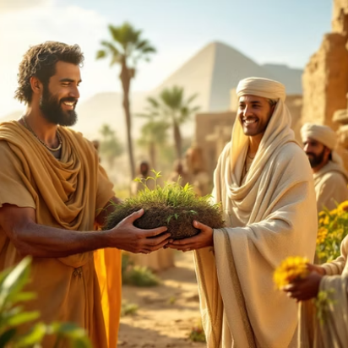
Principio 7: José fue generoso
Fue generoso con los egipcios, dándoles tierras para cultivar cuando lo habían perdido todo. También fue generoso con sus hermanos, protegiéndolos hasta el final.
La Biblia nos exhorta a ser generosos. Hay más versículos sobre generosidad que sobre cualquier otro aspecto relacionado con el dinero.

Slide 42
¿Acaso hallaremos a otro hombre como este, en quien esté el espíritu de Dios? [...]. Tú estarás sobre mi casa, y por tu palabra se gobernará todo mi pueblo; solamente en el trono seré yo mayor que tú.
Génesis 41: 38-40

Slide 43
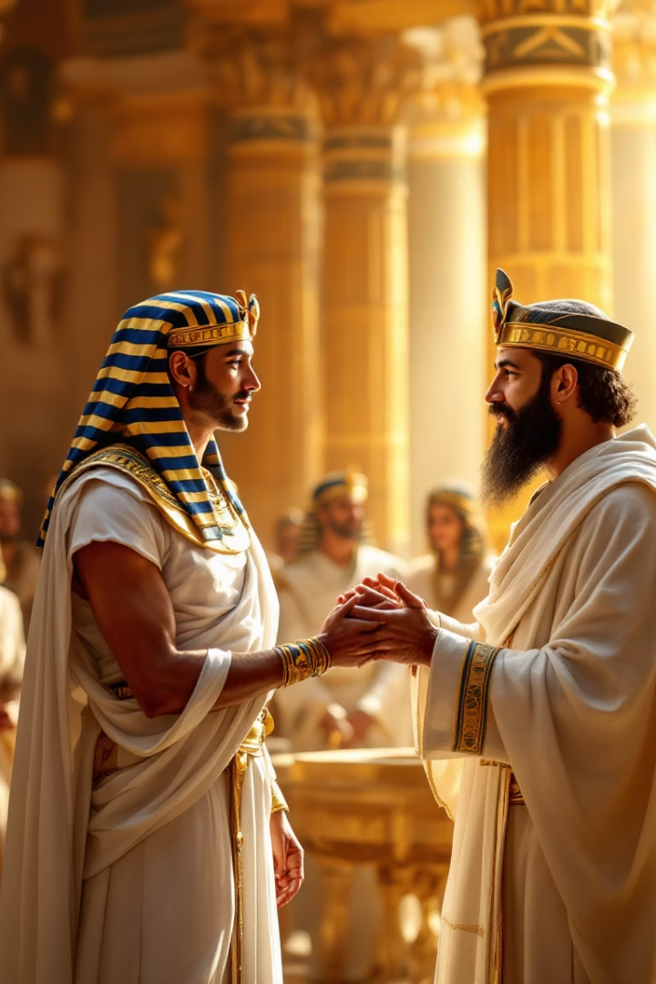
Resultados de una Mayordomía Fiel
Testimonio Poderoso
A través de José, Dios se dio a conocer al faraón y a toda la nación de Egipto.
Bendición Extendida
Incluso los no creyentes prosperaron gracias a la presencia de José y la bendición divina.
Confianza Ganada
Los líderes pueden confiar en creyentes fieles, sabiendo que guían con integridad.

Slide 44

El Poder de la Juventud Consagrada
17
13
Edad de Prueba
Años de Preparación
Años que tenía José cuando fue llevado a la casa de Potifar.
Tiempo de formación hasta su ascenso al poder.
80
Años de Servicio
Tiempo aproximado que sirvió fielmente en su posición.

Slide 45
Dios me envió delante de vosotros para preservaros posteridad sobre la tierra, y para daros vida por medio de gran liberación.
Génesis 45: 7

Slide 46
En síntesis
La dirección espiritual es más importante que la condición actual.
Debemos evaluar si nuestras tendencias materiales y espirituales van en ascenso o descenso.
Dios nos creó con un propósito eterno desde antes de la creación.
Las pruebas en la vida de José fueron parte de su preparación divina.
José fue un mayordomo fiel, y por medio de su vida, Dios trajo salvación a muchos.

Slide 47
APLICACIONES PRÁCTICAS
Compara tus finanzas y vida espiritual con el año pasado.
Piensa si Dios te ha guiado y cómo volver a Él.
Evalúa si ayudaste a alguien a encontrar salvación.
Identifica qué te impide evangelizar.
Decide qué hacer si te faltan recursos.
Usa tus bendiciones para guiar a otros.
Anota quién se ha salvado por tu influencia.

Slide 48
Prosperando para salvación
10

Slide 49


